Slide 1
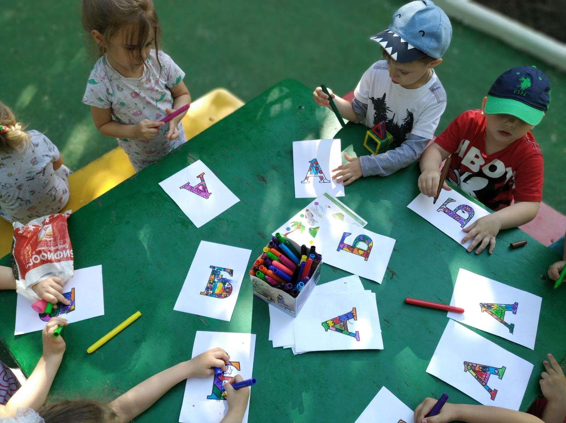
2026 – год дошкольного образования

Slide 2
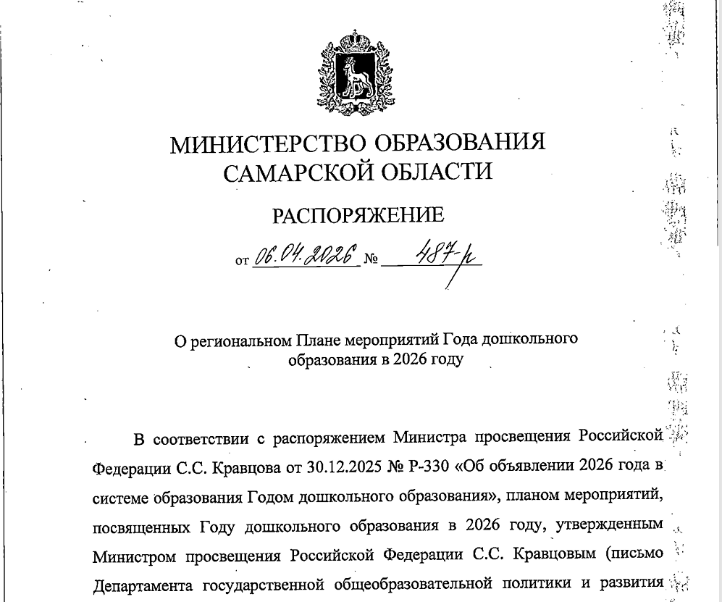
Региональный план реализации мероприятий года дошкольного образования
в самарской области

Slide 3
№ п/п | Наименование мероприятий | Сроки | Ответственные
Информационное сопровождение проведения в 2026 году Года дошкольного образования в системе образования Самарской области
1.5. | Проведение всероссийских общественно значимых акций к Году дошкольного образования, в том числе акции ко Дню работников дошкольного образования, в рамках реализации Дней единых действий, серии акций «Орлята – дошколятам» | В течение 2026 года | ГАУ ДПО СО ИРО ТУ/ДО ДОО
1.6. | Информационная поддержка, сопровождение мероприятий «Год дошкольного образования» в социальных сетях, на Интернет-ресурсах (не реже 2 раз в неделю) | В течение 2026 года | ГАУ ДПО СО ИРО ТУ/ДО ДОО
1.7. | Участие во всероссийских семинарах, посвященных Году дошкольного образования | В течение 2026 г. | ГАУ ДПО СО ИРО Организации ДПО ДОО

Slide 4
№ п/п | Наименование мероприятий | Сроки | Ответственные
3. Научно-исследовательская деятельность по вопросам дошкольного образования
3.1. | Учет/применение в практике ДОО результатов научных исследований современного ребенка дошкольного возраста и его родителей, обновления и разработки актуальных и эффективных методических подходов к воспитанию современного ребенка в условиях дошкольного образования | В течение 2026 г., на постоянной основе | ГАУ ДПО СО Организации ДПО ДОО
3.1.1. | Участие в Проекте РАО #Научное_волонтерство_Детству#»/учет результатов в практике ДОО (всероссийское популяционное исследование представлений дошкольников о традиционных духовно-нравственных ценностях) | В течение 2026 г. | Министерство образования Самарской области ГАУ ДПО СО Организации ДПО ДОО
3.2. | Участие и проведение всероссийских, межрегиональных, региональных, окружных научно-практических конференций, фестивалей по актуальным вызовам и проблемам дошкольного образования | В течение 2026 г. | ГАУ ДПО СО Организации ДПО ДОО

Slide 5
№ п/п | Наименование мероприятий | Сроки | Ответственные
3. Научно-исследовательская деятельность по вопросам дошкольного образования
3.2.3. | Участие в XVI Международной научно-практической конференции «Инфо-Стратегия 2026: Общество. Государство. Образование» | 30 июня - 3 июля 2026 г. | Министерство образования Самарской области ГАУ ДПО СО Организации ДПО ДОО
3.2.4. | Межрегиональная научно-практическая конференция «Инклюзивное образование: эффективные практики обучения лиц с ОВЗ» | Октябрь 2026 г. | ГБУ ДПО СО «РЦППМСП» Центр специального образования» ДОО
3.2.5. | Межрегиональная научно-практическая конференция «Базовые национальные ценности как основа сохранения гражданской идентичности и укрепления межэтнических отношений. В единстве семьи – единство нации» | Ноябрь 2026 г. | ГБОУ ДПО «Красноярский ресурсный центр» ДОО

Slide 6
№ п/п | Наименование мероприятий | Сроки | Ответственные
3. Научно-исследовательская деятельность по вопросам дошкольного образования
3.3. | Участие в международных, всероссийских, межрегиональных научно-практических конференций по актуальным вызовам и проблемам дошкольного образования детей с особыми образовательными потребностями в том числе научно-практическая конференция для педагогов-психологов дошкольных образовательных организаций по психолого-педагогическому сопровождению детей дошкольного возраста | В течение 2026 г. | ДОО
3.4. | Участие в международных и всероссийских конкурсах научно-исследовательских работ и публикаций в области дошкольного образования | В течение 2026 г. | ДОО
3.5. | XIX региональная Ярмарка социально-педагогических инноваций | Октябрь-декабрь 2026 г. | Отрадненское управление министерства образования и науки Самарской области ДОО

Slide 7
№ п/п | Наименование мероприятий | Сроки | Ответственные
4. Организационно-методическое сопровождение реализации программы дошкольного образования
4.1. | Внедрение единой циклограммы деятельности педагога-психолога ДОО | По плану Минпросвещения РФ | ДОО
4.2. | Внедрение Программы и апробация методических рекомендаций по ее применению для подготовки воспитанников к действиям при совершении (угрозе совершения) преступлений террористической направленности, а также рекомендаций по тренировкам по антитеррористической защищенности объектов (территорий) дошкольных образовательных организаций | В течение 2026 г | ДОО
4.3. | Внедрение методических рекомендаций по взаимодействию с родителями (законными представителями) детей дошкольного возраста, посещающих ДОО в том числе просветительских методических материалов для воспитателей | По плану Минпросвещения РФ | ГАУ ДПО СО ИРО ДОО

Slide 8
№ п/п | Наименование мероприятий | Сроки | Ответственные
4. Организационно-методическое сопровождение реализации программы дошкольного образования
4.4. | Участие в социологическом исследовании среди родителей воспитанников ДОО и педагогических работников дошкольного образования о развитии дошкольного образования | В течение 2026 г., далее ежегодно | ДОО
4.5. | Выявление, поддержка и содействие тиражированию инновационных идей в рамках отборов лидерских проектов, а также лучших практик субъектов Российской Федерации по перспективным направлениям развития дошкольного образования в рамках функционирования платформы по поиску и обмену эффективными региональными управленческими практиками «Смартека» | В течение 2026 г., далее ежегодно | Министерство образования Самарской области, ГАУ ДПО СО ИРО, ТУ/ДО Организации ДПО ДОО
4.7. | Деятельность региональных опорных (РОП) площадок по реализации федеральной образовательной программы дошкольного образования | В течение года 2026 | ГАУ ДПО СО ИРО РОП по реализации ФОП ДО

Slide 9
№ п/п | Наименование мероприятий | Сроки | Ответственные
4. Организационно-методическое сопровождение реализации программы дошкольного образования
4.8. | Межрегиональный Всероссийский Фестиваль педагогических идей «Дошкольное образование: опыт и перспективы» | Февраль 2026 | Центральное управление министерства образования Самарской области ДОО
4.9. | Региональный Марафон педагогических проектов (практик) в системе дошкольного образования | Апрель 2026 г. | ГБУ ДПО «Отрадненский РЦ» ДОО
4.10. | Методическая неделя «Реализация проектов по математическому и естественно-научному направлению образования дошкольников» | Май 2026 г. | ГАУ ДПО СО ИРО ДОО
4.11. | Внедрение проекта «Добрые игры» в образовательную деятельность ДОО | С сентября 2026 г. | ГАУ ДПО СО ИРО Организации ДПО ДОО
4.12. | Внедрение проекта «Орлята-дошколята» в образовательную деятельность ДОО | С сентября 2026 г. | ГАУ ДПО СО ИРО Организации ДПО ДОО

Slide 10
№ п/п | Наименование мероприятий | Сроки | Ответственные
4. Организационно-методическое сопровождение реализации программы дошкольного образования
4.13. | Виртуальные педагогические мастерские по приобщению дошкольников к традиционным российским духовно-нравственным ценностям | Октябрь 2026 г. | ГАУ ДПО СО ИРО ДОО
4.14. | Межрегиональный Поволжский фестиваль педагогических идей и инноваций в области дошкольного образования «ИнноФест» 2026 | Октябрь 2026 | Северо-Восточное ТУ ГАУ ДПО СО ИРО ДОО
4.15. | Участие в Конкурсе воспитательных практик ДОО | ноябрь 2026 г. | ГАУ ДПО СО ИРО ДОО
4.16. | Методическая неделя «Реализация проектов по историческому просвещению дошкольников» | Ноябрь 2026 г. | ГАУ ДПО СО ИРО ДОО
4.17. | Отбор лучших практик по историческому просвещению дошкольников | Декабрь 2026 г. | ГАУ ДПО СО ИРО ДОО

Slide 11
№ п/п | Наименование мероприятий | Сроки | Ответственные
6. Развитие кадрового потенциала системы дошкольного образования
6.5. | Участие во Всероссийском форуме для руководителей, воспитателей, работников дошкольного образования и родителей детей, посещающих ДОО (IX Всероссийский съезд работников дошкольного образования в рамках Форума) | Сентябрь 2026 г. | ГАУ ДПО СО ИРО ДОО
6.7. | Региональный конкурс «Растим патриотов Самарской губернии» для работников дошкольных образовательных организаций | Сентябрь 2026 г. | СГСПУ ДОО

Slide 12
№ п/п | Наименование мероприятий | Сроки | Ответственные
6. Развитие кадрового потенциала системы дошкольного образования
6.8. | Региональный конкурс «Призвание учить»2026 (номинация «Педагогический работник дошкольного образования») | Сентябрь-ноябрь 2026 г | Министерство образования Самарской области ГАУ ДПО СО ИРО ТУ/ДО Организации ДПО ДОО
6.10. | Областной конкурс образовательных организаций, внедряющих инновационные образовательные программы дошкольного образования «Детский сад года» | Ноябрь-декабрь 2026 г. | Министерство образования Самарской области ГАУ ДПО СО ИРО ДОО
6.11. | Конкурс профессионального мастерства педагогических работников «Наставник в системе образования Самарской области» 2026 | Декабрь 2026 г. | Министерство образования Самарской области ГАУ ДПО СО ИРО ТУ/ДО ДОО

Slide 13
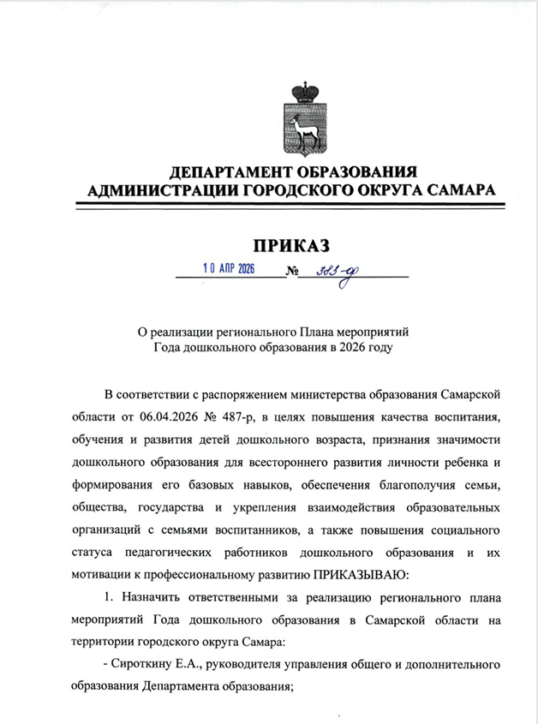
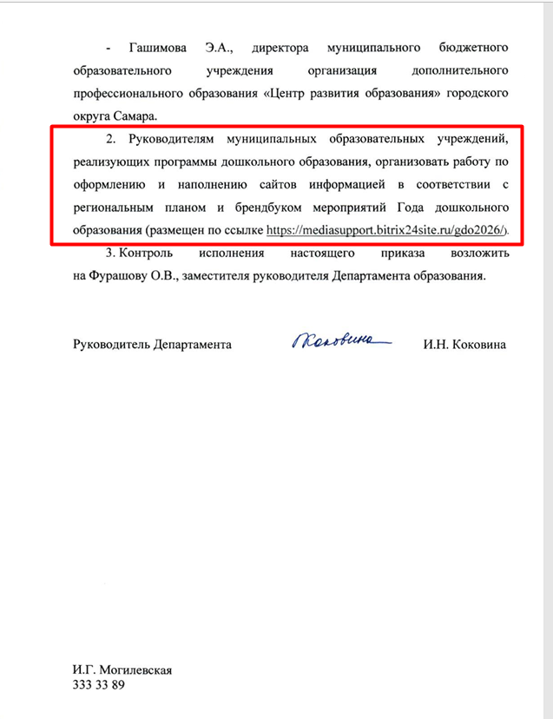

Slide 14

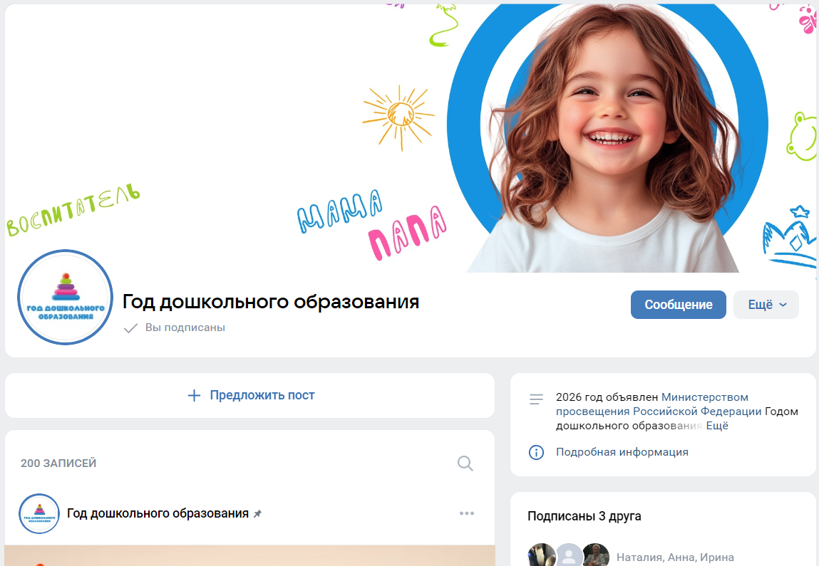
Задачи:
1. Распространить ссылки на ВК ГДО в Самарской области и ВК ГДО (федеральная страница) среди всех работников ДОО и родителей. Подписываемся, выкладываем ссылки на страницах ДОО в ВК и на сайтах.
https://vk.ru/club237407578 https://vk.ru/goddo2026 ГДО федеральная страница
Информационная поддержка, сопровождение мероприятий «Год дошкольного образования» в социальных сетях, на Интернет-ресурсах (не реже 2 раз в неделю)

Slide 15
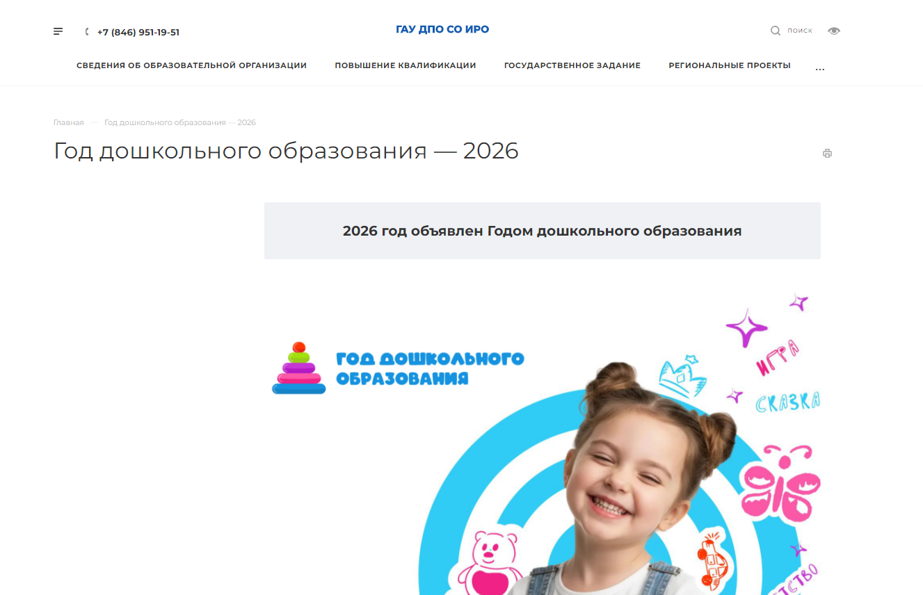
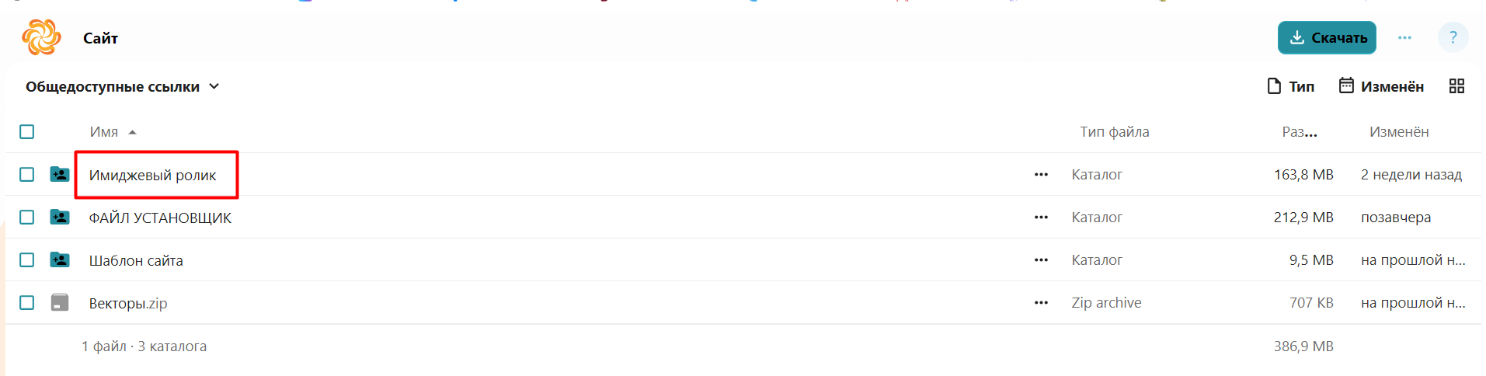
Задачи:
2. На сайте дошкольного учреждения создать страничку Год дошкольного
образования. Разместить ссылки на региональный сайт, окружной сайт
https://iro63.ru/god-doshkolnogo-obrazovaniya-2026/
https://цросамара.рф/gdo/
Ссылка на файл -установщик, шаблон сайта, имиджевый ролик https://crm.irzar.ru/s/4NRkgWFrwciGMC8
Имиджевый ролик разместить на своей страничке

Slide 16
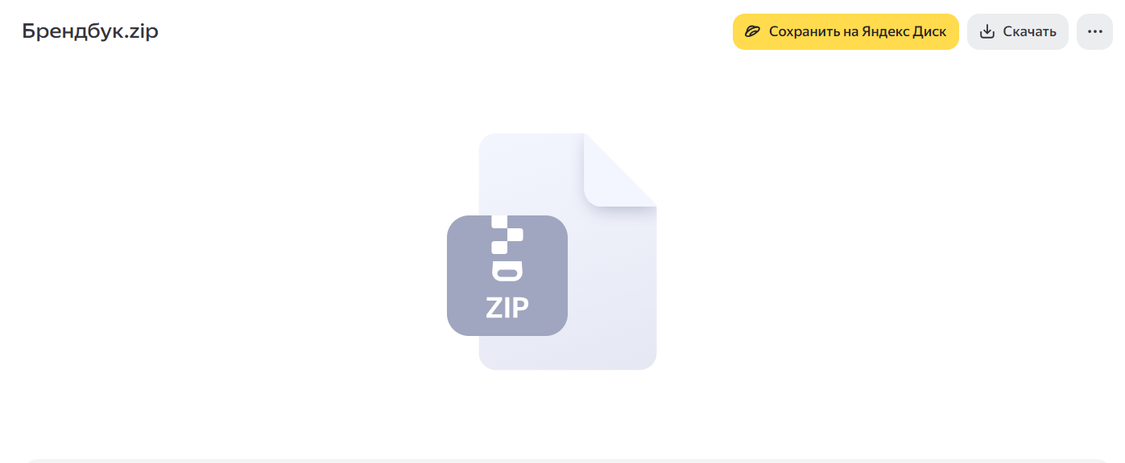
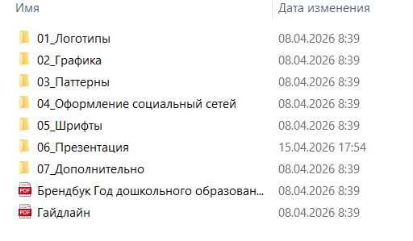
Задачи:
3. На страничке Год дошкольного образования размещаем информацию о своих мероприятиях, проводимых в рамках Года дошкольного образования.
4. При размещении информации, репостах обязательно используем хештеги:
#ГодДошкольногоОбразования
#ГДОСамарскаяОбласть
5. Используем брендбук https://disk.yandex.ru/d/asRHM8D4FhJ1Aw

